Slide 1

Workpace
WPF 기반 개인 프로젝트 완주 + 포트폴리오 자동 생성
컴퓨터공학과(하이테크) 2602340044 김성환

Slide 2
목 차
Workpace 프로젝트 기획 발표
01
과제 개요
02
추진 배경
프로젝트 소개 및 앱 정체성
혼자 하는 프로젝트의 5가지 문제
03
개발 목표
04
개발 내용
주요 목표 및 세부 기능 목표
5가지 핵심 기능 및 UI 화면
05
기대 효과
06
추진 계획
사용자 및 기술적 기대 효과
8주차 개발 일정
07
참고 자료
기술 문서 및 출처

Slide 3



01
과제 개요
프로젝트 소개
Workpace는 혼자 프로젝트를 진행하는 사람이
끝까지 완주하도록 페이스를 잡아주고,
완료 시 포트폴리오까지 자동 생성되는
WPF 기반 데스크톱 앱
페이스 경고
스코프 잠금
포트폴리오 추출
진행률 vs 목표
자동 비교
프로젝트 범위 확장 방지 및 대가 시각화
버튼 하나로
자동 생성
개발 환경
핵심 포인트
언어
C#
프레임워크
WPF (.NET)
앱을 사용할 때마다 자동 기록
별도 정리 없이 포트폴리오 완성
DB
SQLite
아키텍처
MVVM Pattern

Slide 4





02
추진 배경
데드라인 착시
범위 통제 실패
동기부여 저하
방향성 상실
포트폴리오 누락
마감이 멀게 느껴져
초기 계획을 느슨하게 잡음
기능 추가하다가
마감일을 넘기는 경험
혼자라 오늘 안 해도
된다는 안일함 발생
프로젝트 중간에
산으로 가는 경험
기껏 완성해도 기록이
없어서 정리가 힘듦
❌ 기존 프로젝트 관리 툴 (Trello) — 관리 기능은 있으나 완주를 도와주지 않음
✅ Workpace — 페이스·범위·동기·포트폴리오를 하나로 해결
[문서 1] Trello : 칸반(Kanban) 보드 방식 기반 프로젝트 관리 도구

Slide 5
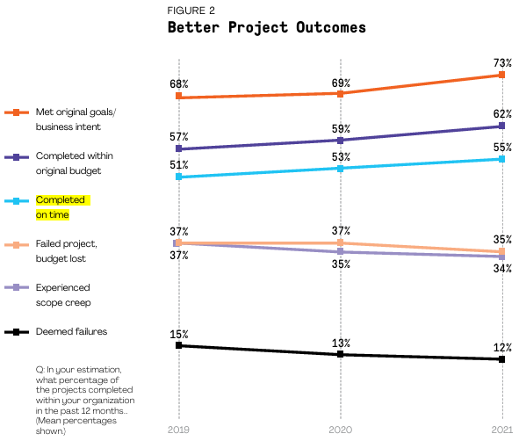
02
추진 배경 - 근거 통계
프로젝트 실패 원인 1위
프로젝트가 시작 단계에서 충분히 정의되지 않음
[문서 2] Project Management Institute (PMI)
52%
31%
프로젝트에서
범위 확장(Scope Creep) 발생
성공적으로 프로젝트 완료
[문서 3] PMI Pulse of the Profession 2018
[문서 4] Standish Group CHAOS Report, 2020
[그래프 1] 프로젝트의 55%만이 계획된 일정 내에 완료됨, PMI Pulse of the Profession 2021

Slide 6

03
개발 목표
세부 구현 목표
주요 목표
프로젝트 CRUD 기능 구현
1
프로젝트 유형별 템플릿 자동 생성
유형별 템플릿 체크리스트 자동 생성
2
페이스 경고 + 심리 기반 완주 유도
칸반 보드 드래그앤드롭 구현
3
스코프 잠금으로 범위 통제 구현
페이스 게이지 + Windows 알림
4
스트릭 + 손실 회피 동기부여 시스템
스코프 추가 시 마감 연장 시각화
포트폴리오 버튼 하나로 자동 생성
이슈 기록 → 트러블슈팅 자동 정리
5
포트폴리오 Word/PDF 내보내기

Slide 7


04
개발 내용 - 핵심 기능 5가지
템플릿 시스템
페이스 경고
스코프 잠금
이슈 기록
포트폴리오 추출
유형 선택 → 로드맵 자동 생성
현재 vs 목표 진행률 비교
핵심 기능 3개 고정
작업 카드 내 즉시 기록
버튼 하나로 문서 생성
단계별 체크리스트 제공
마감 초과일 자동 계산
추가 시 마감 자동 연장
문제/원인/해결 3줄 입력
Word / PDF 선택
빈 화면 문제 완전 해결
긴박감 + 손실 회피 알림
대가 시각화로 자기 통제
트러블슈팅 자동 누적
기술 스택 이유 + 성과 포함

Slide 8
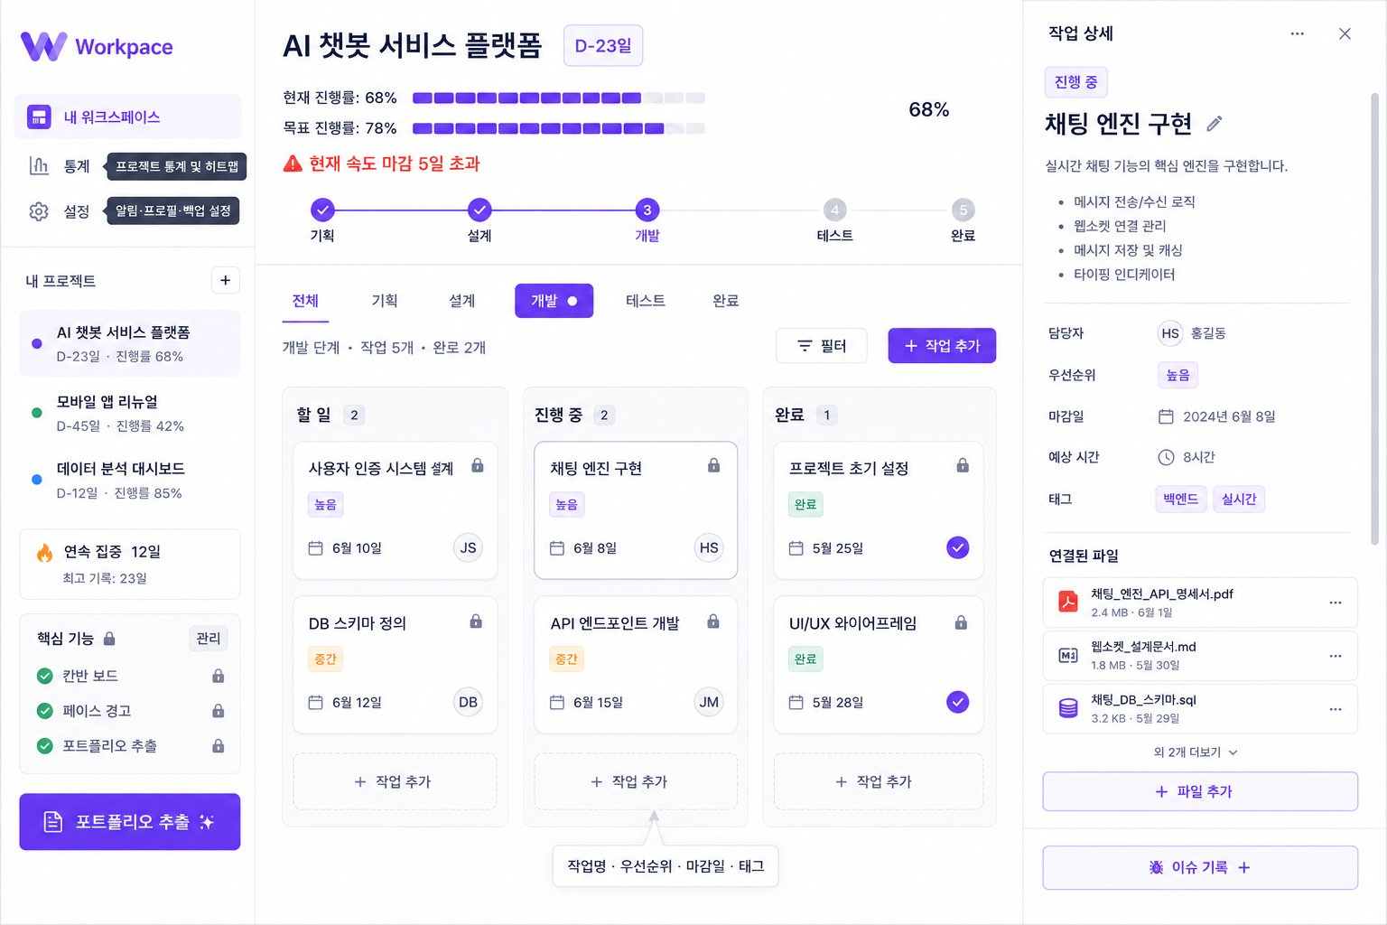
04
개발 내용 - 메인 UI
① 프로젝트 헤더
D-day + 페이스 경고
현재/목표 진행률 비교
② 단계별 탭
기획/설계/개발/테스트/완료
탭 클릭으로 필터링
③ 칸반 보드
할일/진행중/완료
드래그앤드롭 이동
④ 작업 상세 패널
파일 연결 + 이슈 기록
추후 포트폴리오에 연동

Slide 9
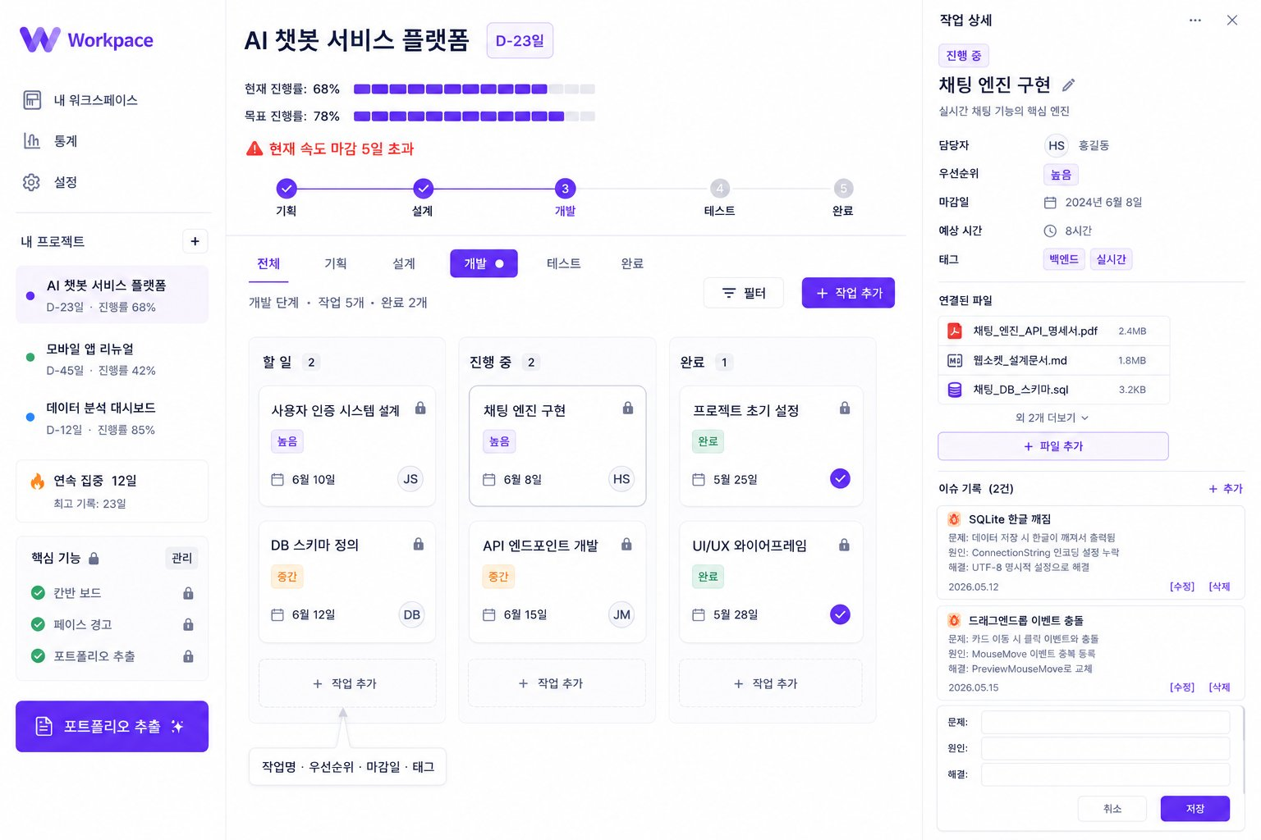
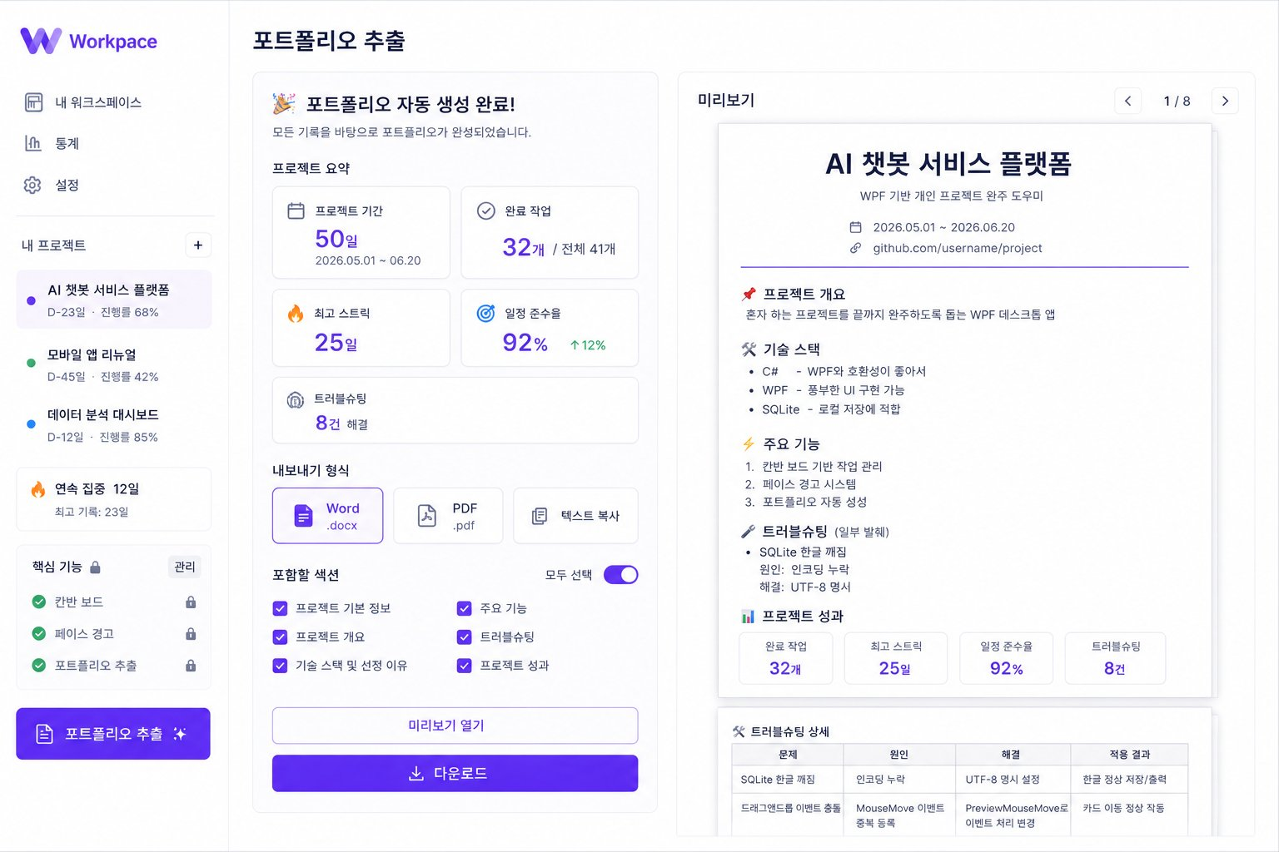
04
개발 내용 - 이슈 기록 & 포트폴리오 추출
이슈 기록 — 문제/원인/해결 입력으로 트러블슈팅 기록
포트폴리오 추출 — 버튼 하나로 Word/PDF 자동 생성

Slide 10
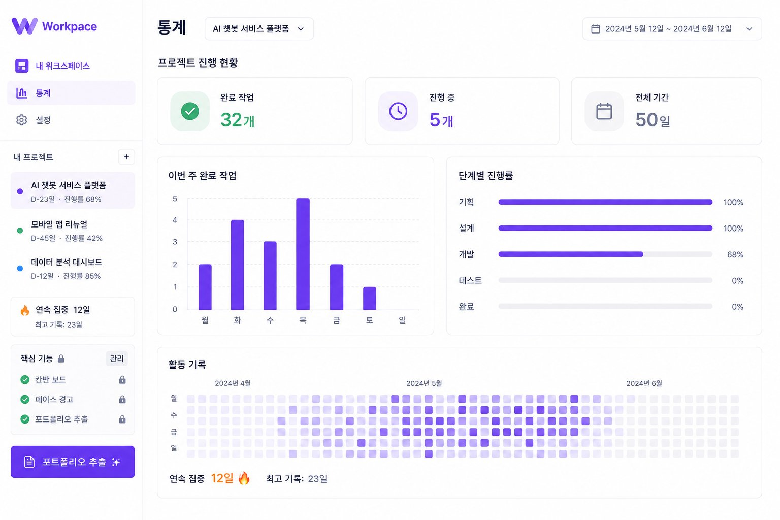
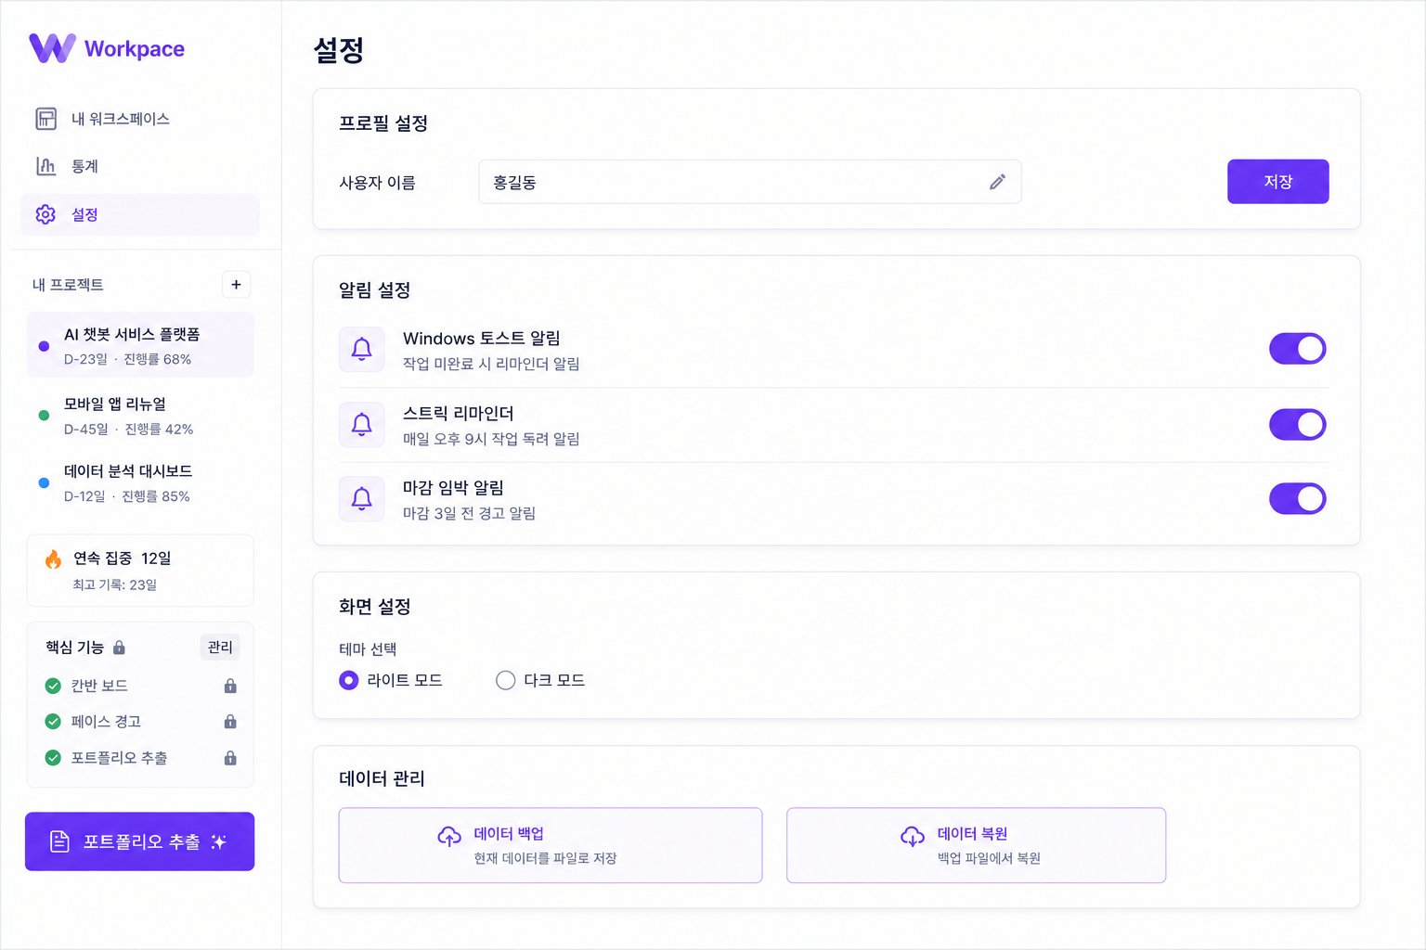
04
개발 내용 - 통계 & 설정 화면
통계 — 주간 완료 작업·단계별 진행률·스트릭 히트맵
설정 — 사용자 이름·알림·테마·데이터 백업 관리

Slide 11
05
기대 효과
👤 사용자 측면
⚙️ 기술적 측면
✓ 템플릿으로 시작의 막막함 해결
✓ WPF MVVM 패턴 설계 경험 습득
✓ 페이스 유지로 마감 준수율 향상
✓ SQLite 데이터 영속성 구현 경험
✓ 스코프 잠금으로 완성도 높은 결과물
✓ 드래그앤드롭 UI 고급 구현 기술
✓ 스트릭으로 꾸준한 작업 습관 형성
✓ Word/PDF 문서 자동 생성 기술
✓ 포트폴리오 정리 시간 대폭 단축
✓ FileSystemWatcher 실시간 감지

Slide 12
06
추진 계획
1주차
기획/설계
프로젝트 기획 및 UI 설계 / DB 구조 설계
2주차
개발
프로젝트 CRUD + SQLite 연동 구현
3주차
개발
칸반 보드 + 드래그앤드롭 + 템플릿 시스템 구현
4주차
개발
페이스 경고 + 스코프 잠금 + Windows 알림 구현
5주차
개발
이슈 기록 + 스트릭 시스템 구현
6주차
개발
포트폴리오 자동 생성 (Word/PDF 내보내기) 구현
7주차
테스트
UI 개선 및 통합 테스트 / 오류 수정
8주차
완료
발표 자료 제작 및 최종 점검

Slide 13
07
참고 자료
구분 | 내용 | 출처
문서 1 | Trello 서비스 (비교 대상) | https://trello.com/
문서 2 | 프로젝트 실패 원인 1위 관련 자료 | https://www.pmi.org/learning/library/causes-project-failure-survey-engineers-4814?utm_source=chatgpt.com
문서 3 | 스코프 크리프 52% 발생 (PMI Pulse of the Profession) | https://www.pmi.org/learning/library/scope-creep-rising-11308
문서 4 | 성공적으로 프로젝트 완료 31% 통계 | https://opencommons.org/CHAOS_Report_on_IT_Project_Outcomes
그래프 1 | 계획된 일정 내 프로젝트 완료 55% 그래프 | pmi_pulse_2021.pdf
참고 문헌 | 프로젝트 관리 통계 2024 (ProProfs) | www.proprofsproject.com/blog/project-management-statistics/
참고 문헌 | Duolingo 스트릭 심리 효과 연구 | blog.duolingo.com/duolingo-streak-research/

